Slide 1
ЛУЦЬКИЙ НАЦІОНАЛЬНИЙ ТЕХНІЧНИЙ УНІВЕРСИТЕТ
Кафедра комп'ютерних наук
Кваліфікаційна робота БАКАЛАВРА
Інформаційна система обліку діяльності для магазину побутової техніки
Виконав: студент групи КНсз-21
МІЩУК Олександр Васильович
Керівник:
Гордєєв Олександр Олександрович

Slide 2
Метою кваліфікаційної роботи є розробка веб-орієнтованої інформаційної системи для магазинів побутових товарів Eurotech Lutsk
Завдання:
Веб-сайт повинен забезпечувати наступні функції:
– надавати користувачам інформацію про магазин;
– надавати можливість замовити товари;
– надавати інформацію про новини магазину;
– надавати детальну та актуальну інформацію про товари;
– надавати детальну інформацію про місцезнаходження магазину.

Slide 3
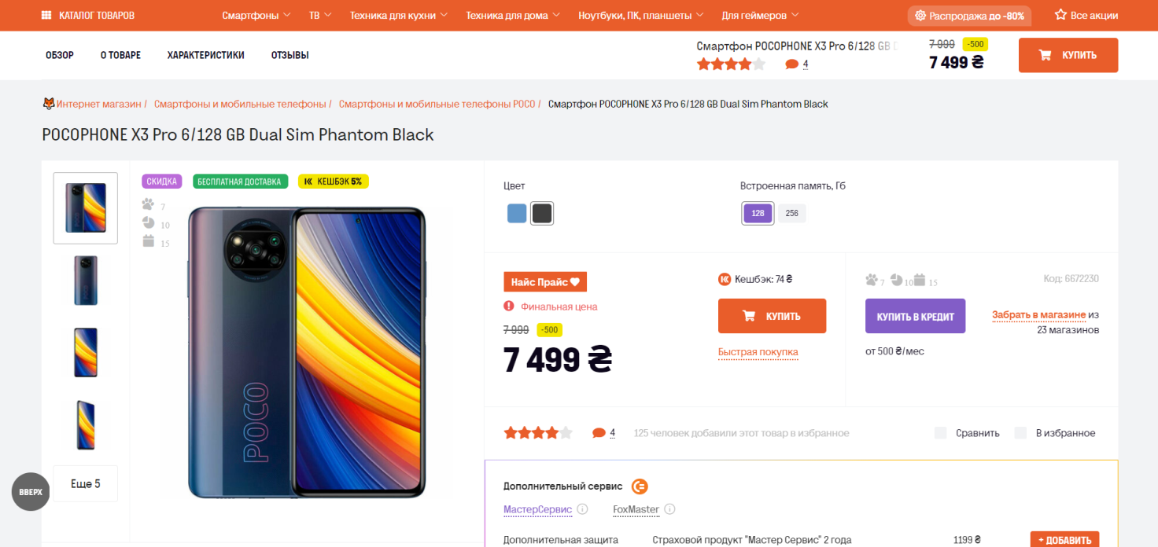
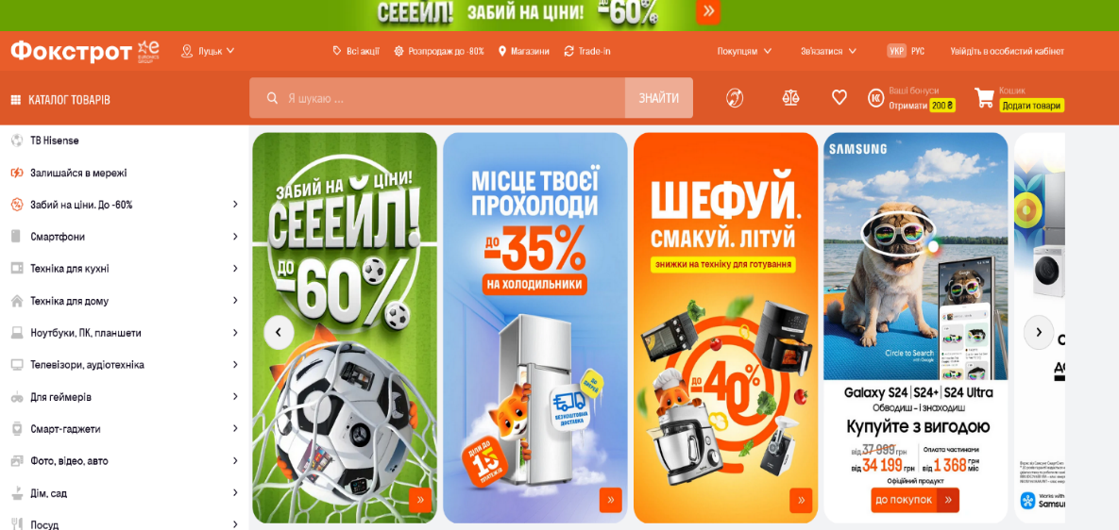
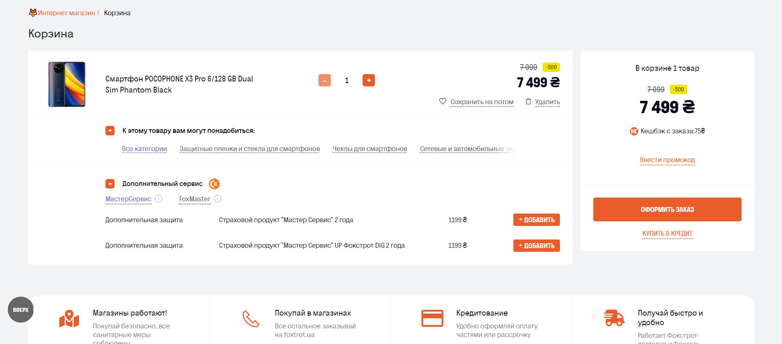
  Огляд та аналіз існуючих рішень
Сторінка товару «Фокстрот»
Приклад «Фокстрот»
Приклад додавання товару в корзину

Slide 4
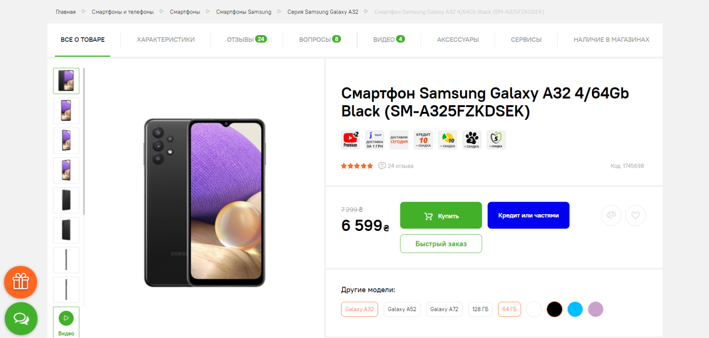
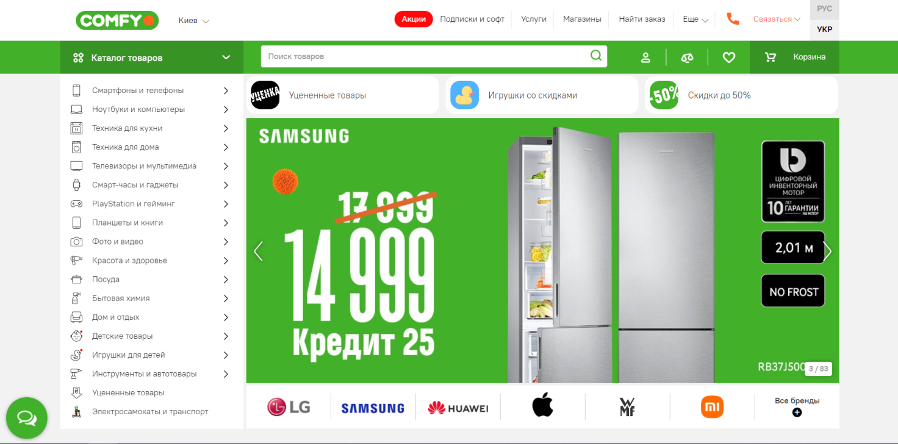
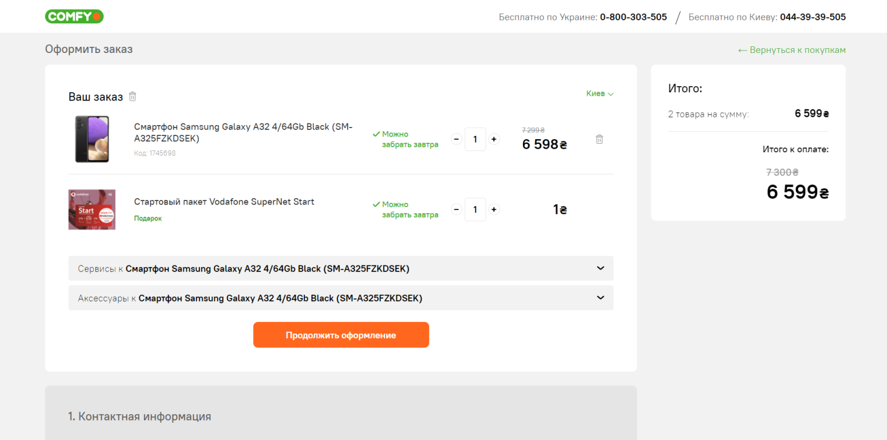
  Огляд та аналіз існуючих рішень
Сторінка товару «Comfy»
Приклад «Comfy»
Приклад додавання товару в корзину

Slide 5
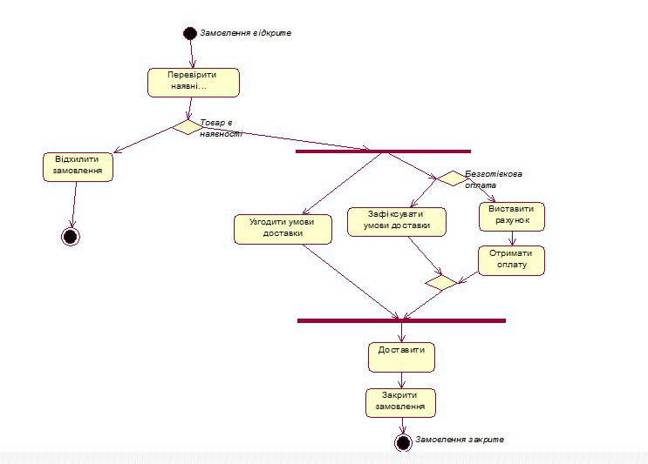
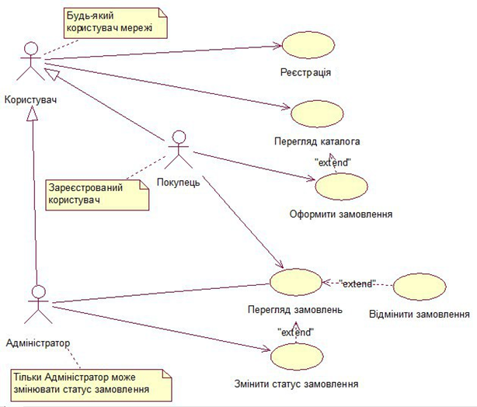
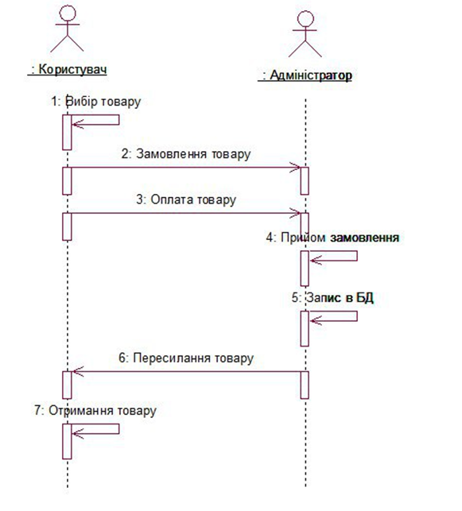
Моделювання сайту
Діаграма діяльності для користувачів сайту «Eurotech Lutsk»
Діаграма кейсів використання для сайту «Eurotech Lutsk»
Діаграма взаємодії

Slide 6
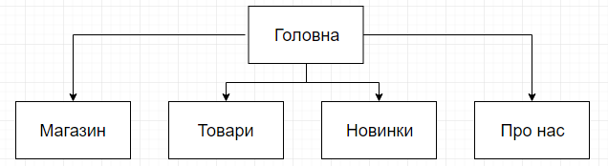
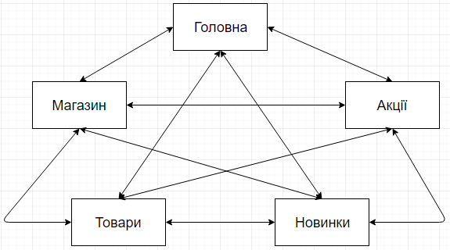
Розробка структурної схеми системи
Схема зв’язків сайту «Eurotech Lutsk»
Структура сайту «Eurotech Lutsk»

Slide 7
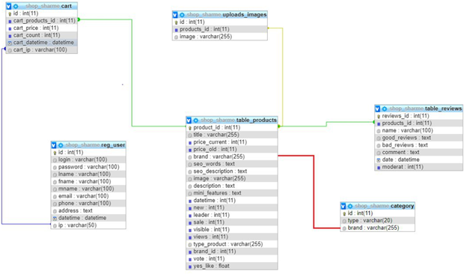
Схема даних
PHP
+
JavaScript
MySQL

Slide 8
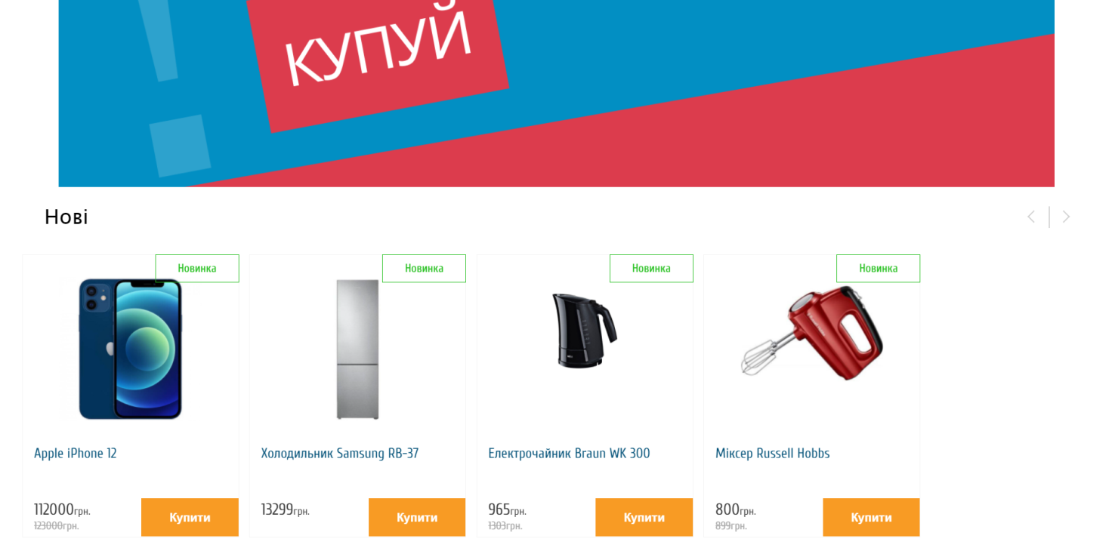
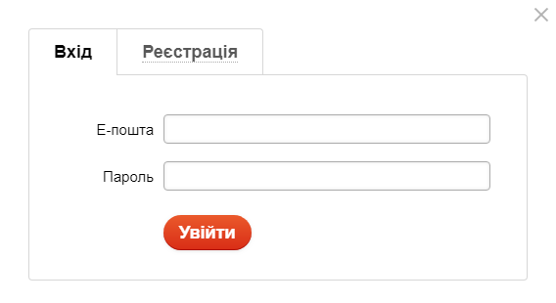
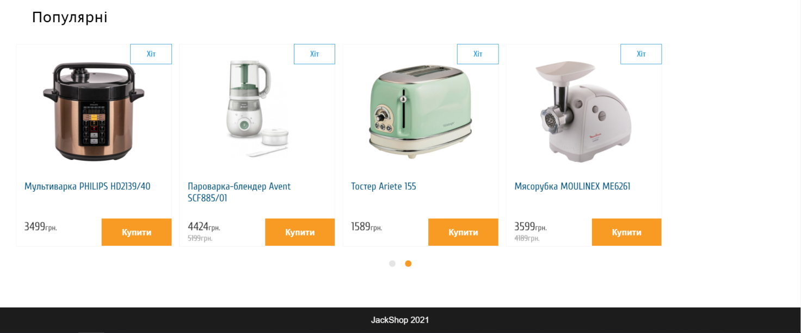
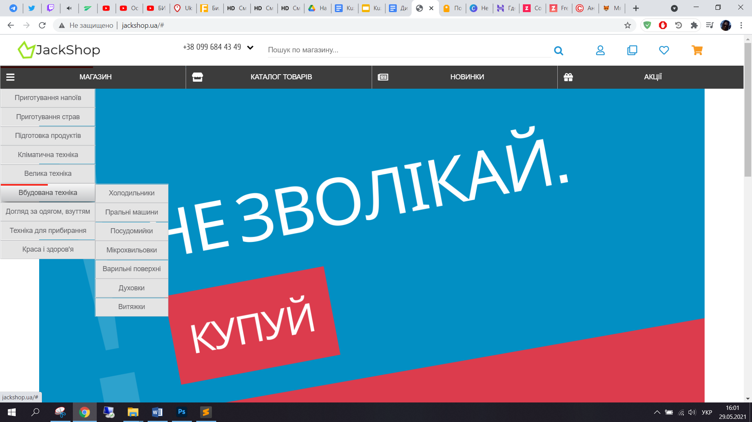
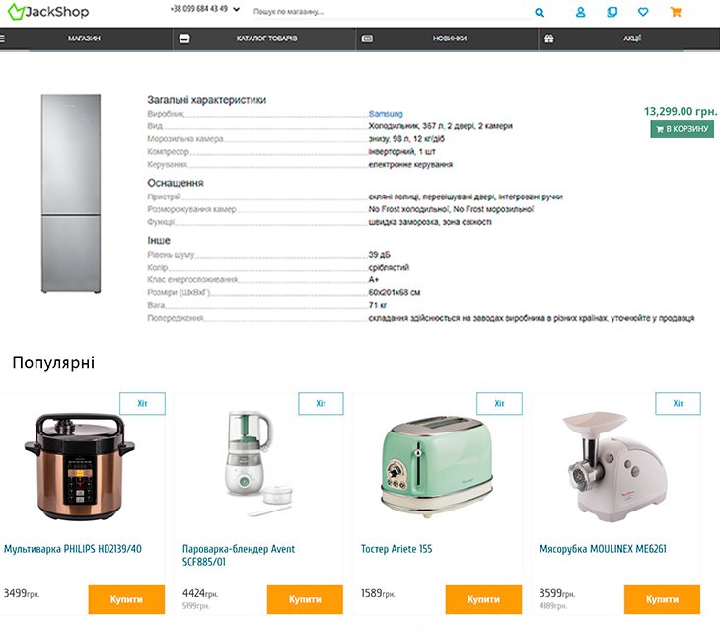
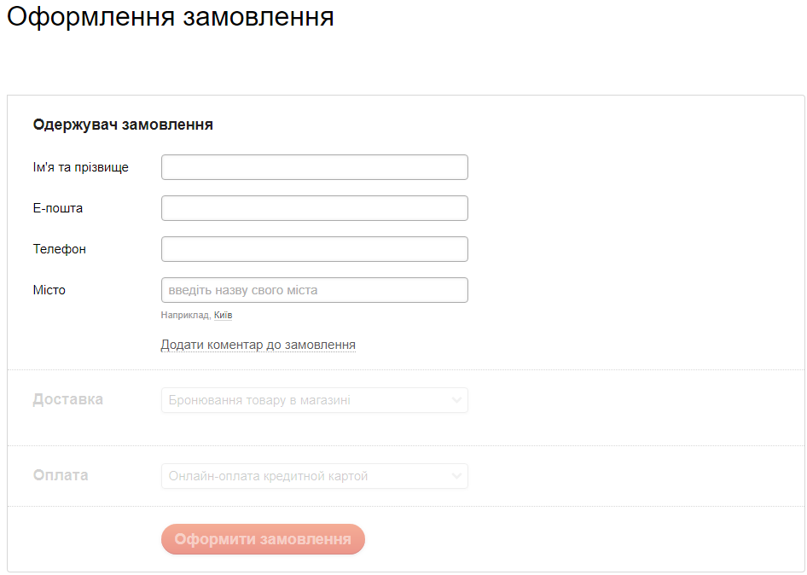
Головна сторінка
Авторизація/реєстрація на сайті
Товари
Сторінка «Товар»
Оформлення замовлення
кнопка «Магазин»

Slide 9
тестування
1) вивчення документів – вивчення отриманих документів, аналіз їх функціональності відповідно до технічного завдання
2) тестування макета – зміна розташування елементів, зміна позицій макета, модифікація зображень, оптимізація графіки.
3) функціональне тестування – перевірка функціоналу відповідно до специфіки продукту та моделювання найтривіальніших процесів
4) юзабіліті-тестування/тестування зручності використання – для оцінки зручності використання продукту

Slide 10
Висновки
При розробці сайту були обрані сучасні мови програмування, такі як HTML, CSS, PHP та JavaScript, що дозволяють створювати інтерактивні веб-сторінки.
Надання користувачам інформації про магазин: назва магазину, адреса та контактна інформація (телефон, електронна пошта), години роботи, інформація про можливі акції, знижки та програми лояльності.
Надає користувачеві можливість замовити товари.
Інформує користувачів про нові товари в магазині.
Інформує користувачів про товари-хіти продажів допомагає користувачам дізнатися про популярні товари.
Надавє детальну інформацію про товари.

Slide 11
ЛУЦЬКИЙ НАЦІОНАЛЬНИЙ ТЕХНІЧНИЙ УНІВЕРСИТЕТ
Кафедра комп'ютерних наук
Кваліфікаційна робота БАКАЛАВРА
Інформаційна система обліку діяльності для магазину побутової техніки
Виконав: студент групи КНсз-21
МІЩУК Олександр Васильович
Керівник:
Гордєєв Олександр Олександрович

